Slide 1
Защита лабораторной работы №14

Slide 2
Цель лабораторной работы
Настроить взаимодействие через сеть провайдера посредством статической маршрутизации локальной сети организации с сетью основного здания, расположенного в 42-м квартале в Москве, и сетью филиала, расположенного в г. Сочи.

Slide 3
Задание лабораторной работы
1. Настроить связь между территориями (см. раздел 14.3.1).
2. Настроить оборудование, расположенное в квартале 42 в Москве (см. раздел 14.3.2).
3. Настроить оборудование, расположенное в филиале в г. Сочи (см. раздел 14.3.3).
4. Настроить статическую маршрутизацию между территориями (см. раздел 14.3.4).
5. Настроить статическую маршрутизацию на территории квартала 42 в г.
Москве (см. раздел 14.3.5).
6. Настроить NAT на маршрутизаторе msk-donskaya-gw-1 (см. раздел 14.3.6).
7. При выполнении работы необходимо учитывать соглашение об именовании (см. раздел 2.5).

Slide 4
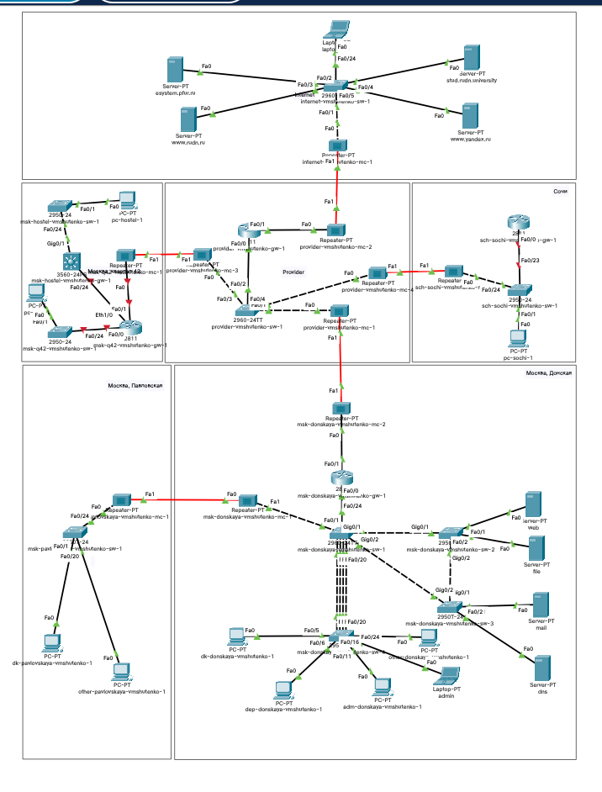
Схема сети

Slide 5
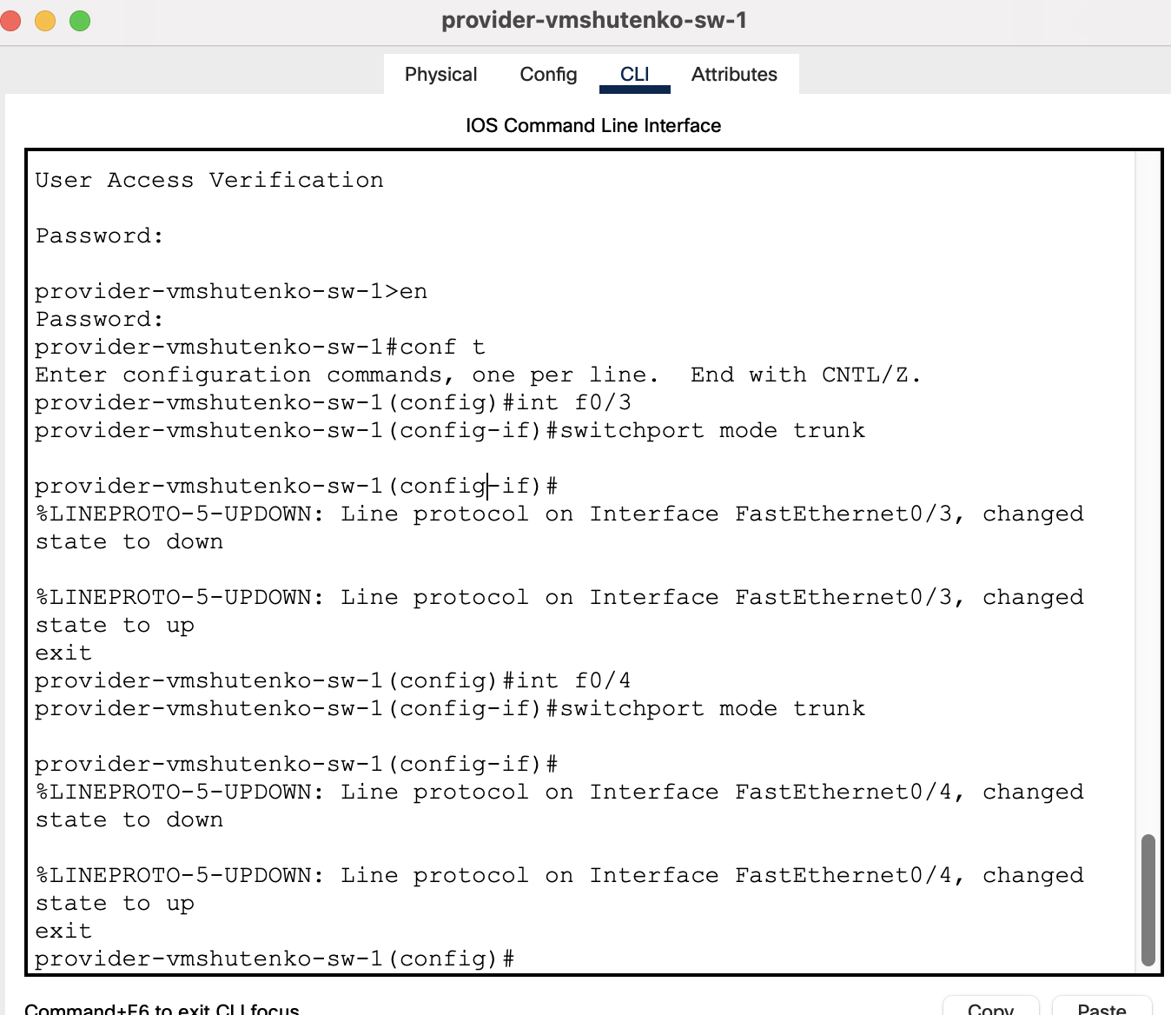
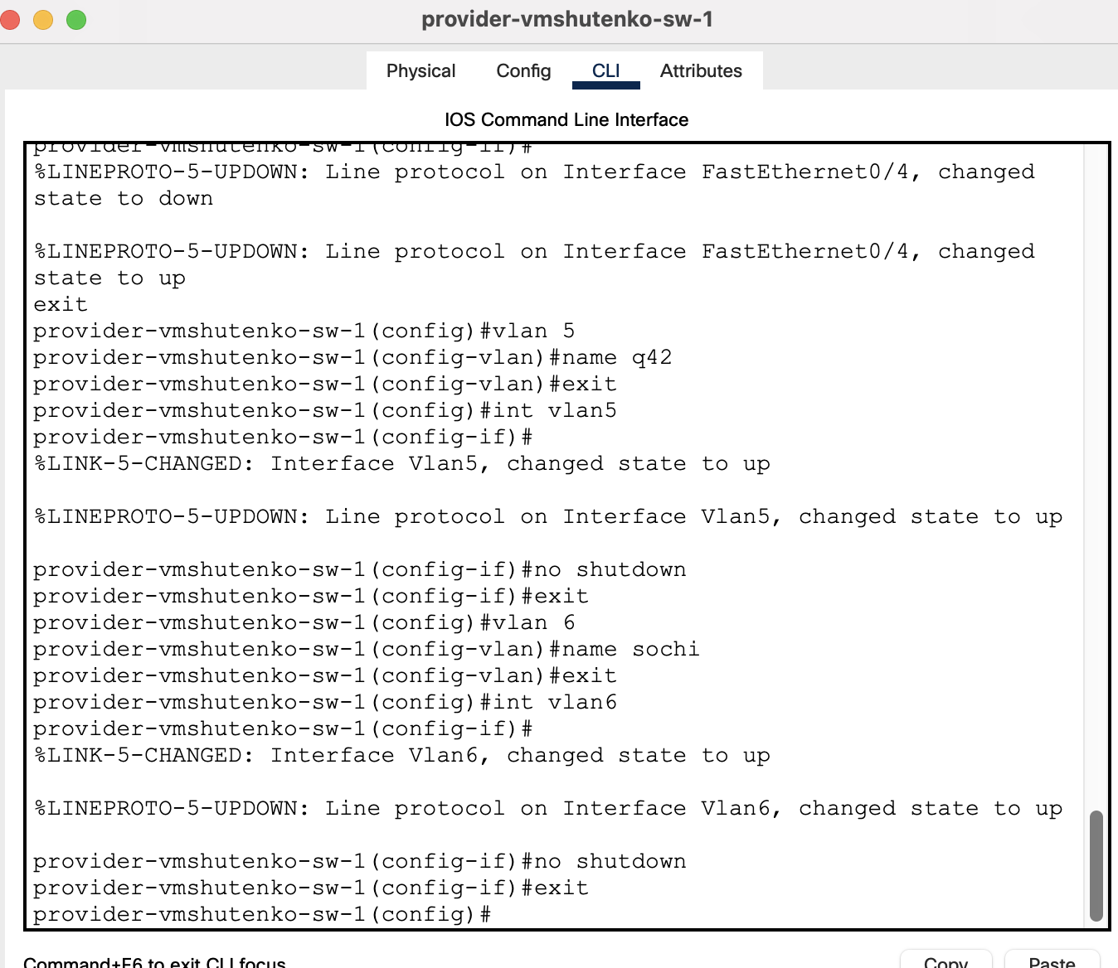
Настройка линка между площадками

Slide 6
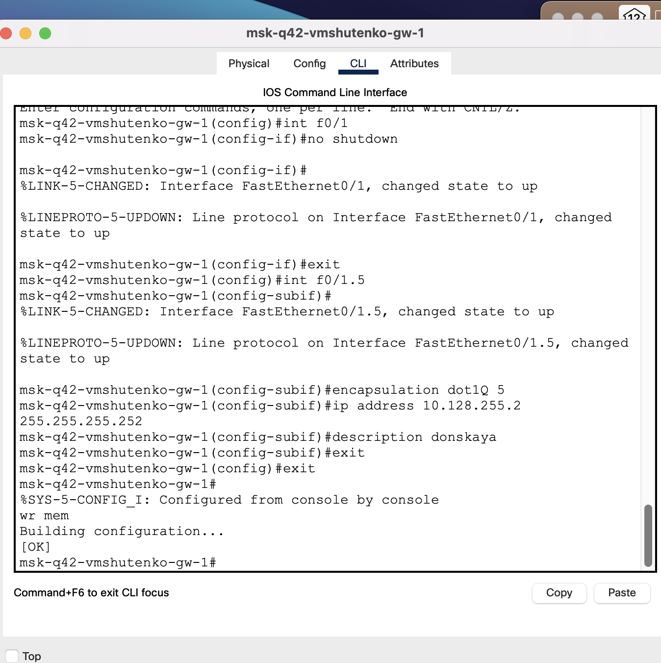
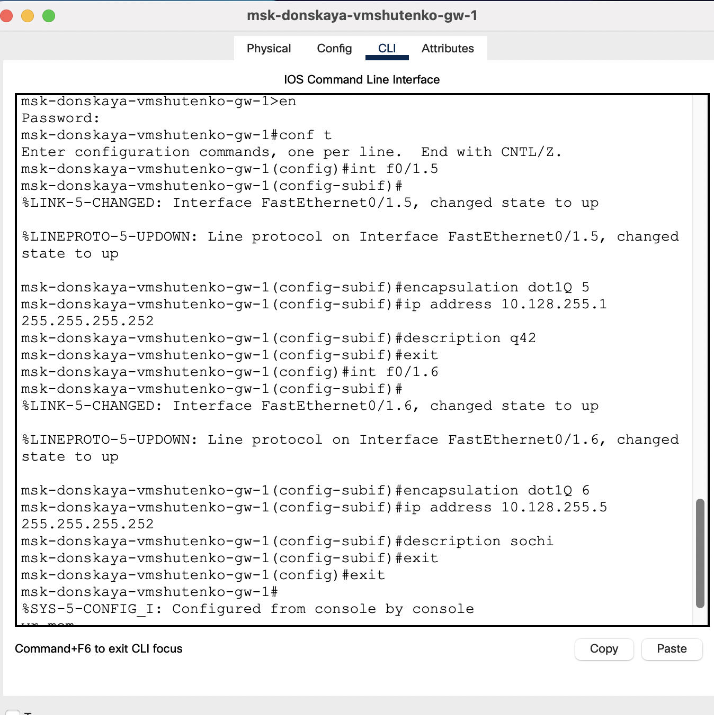
Настройка линка между площадками

Slide 7
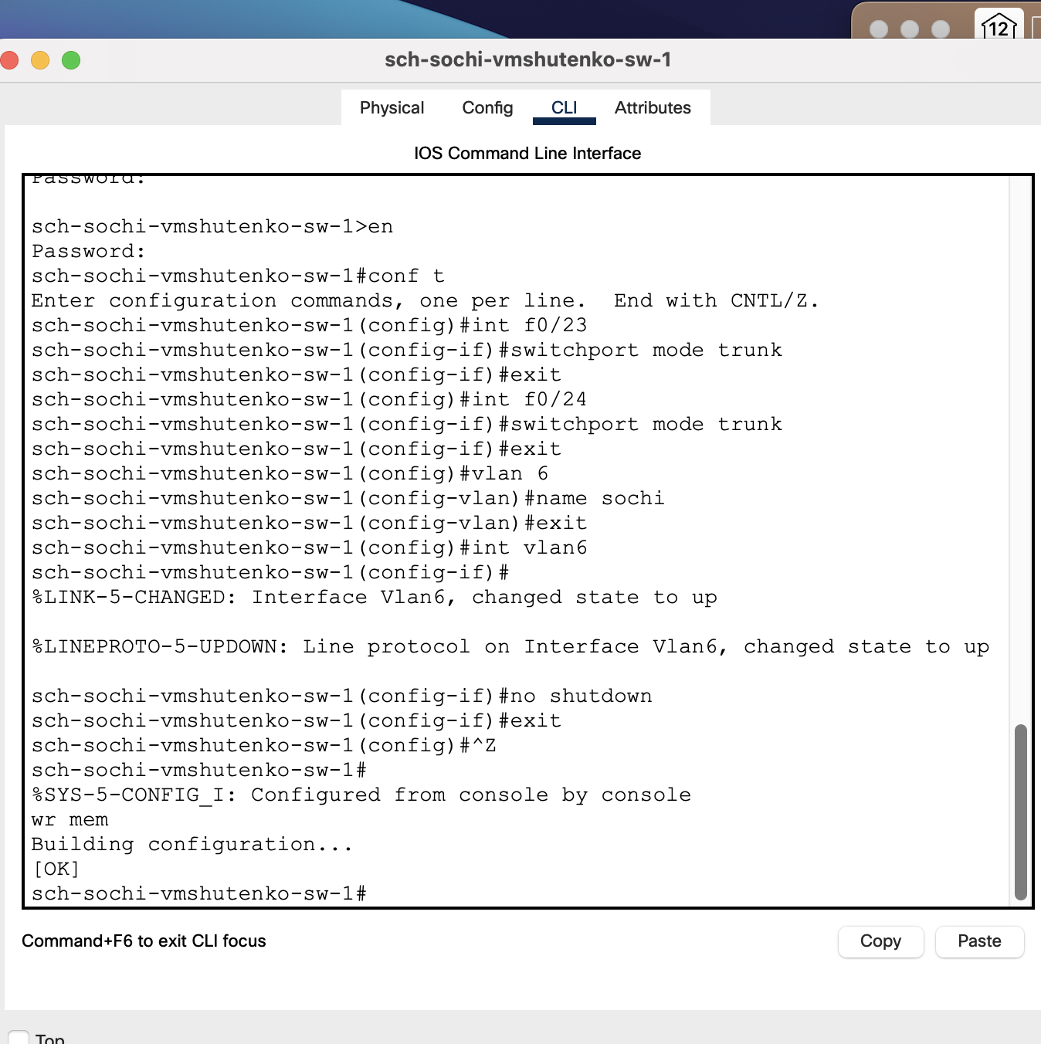
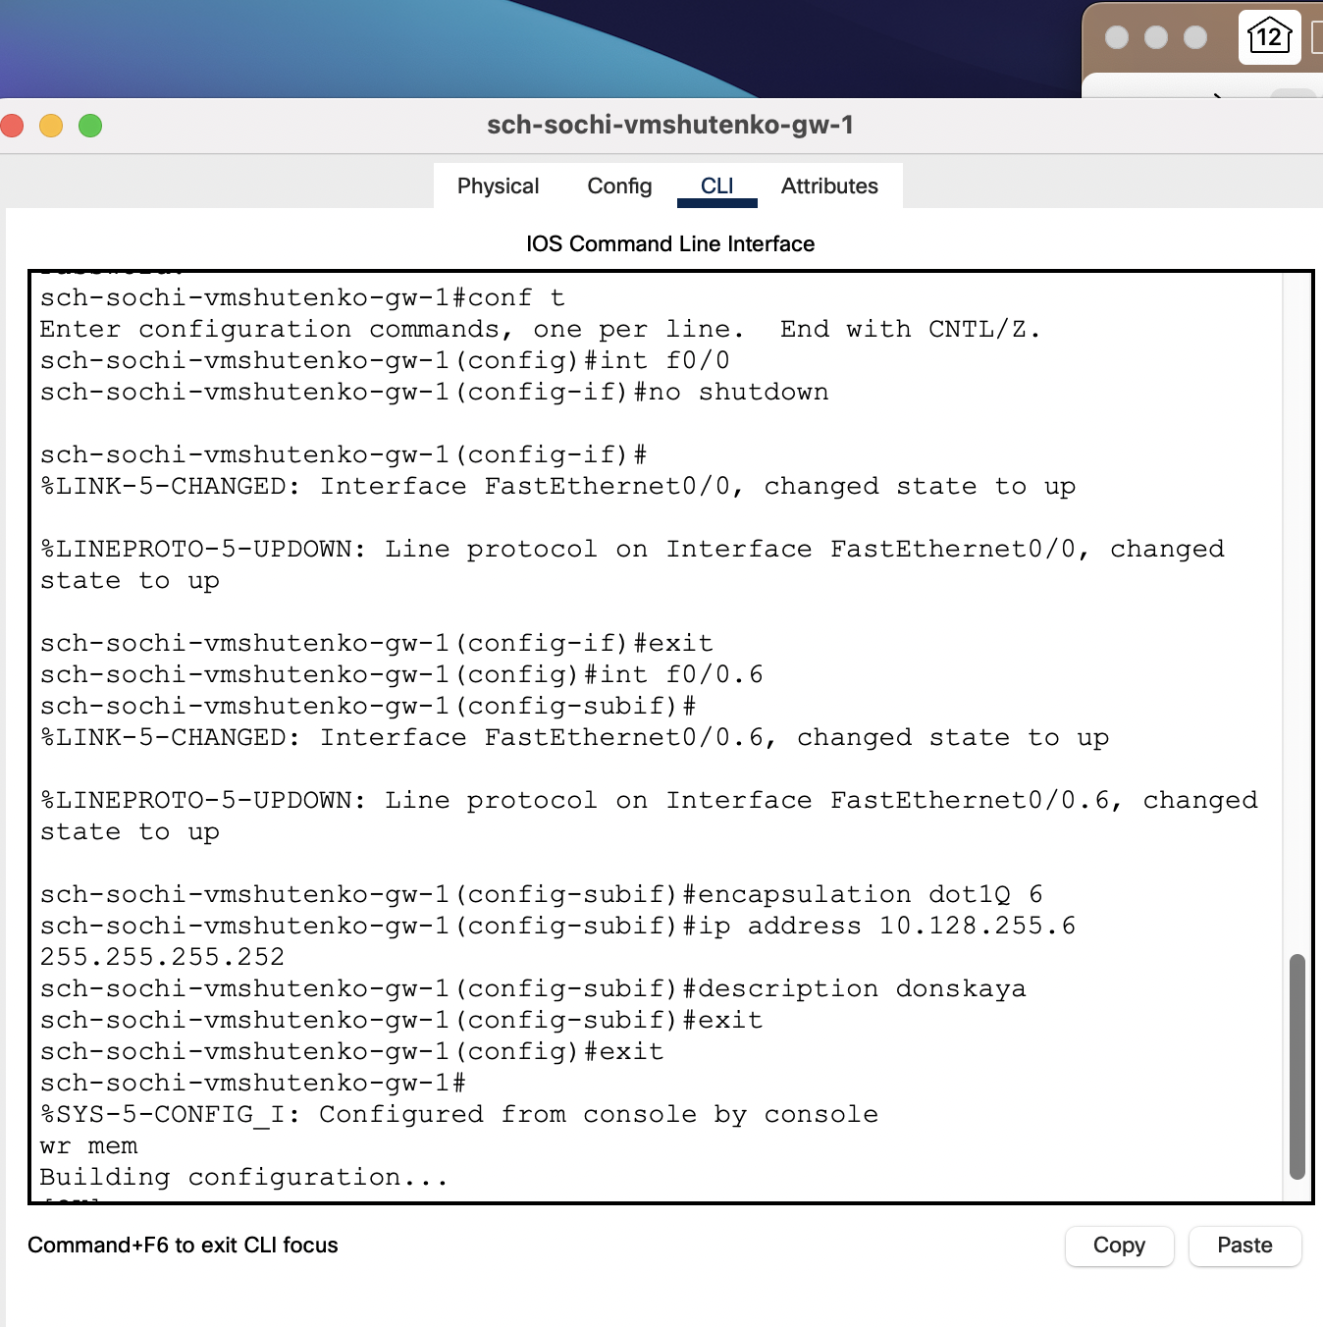
Настройка линка между площадками

Slide 8
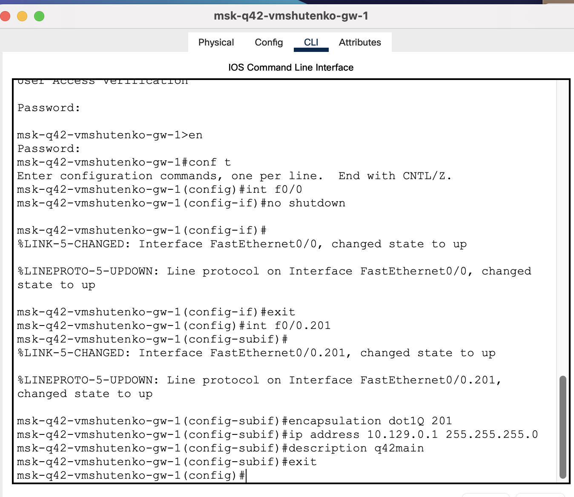
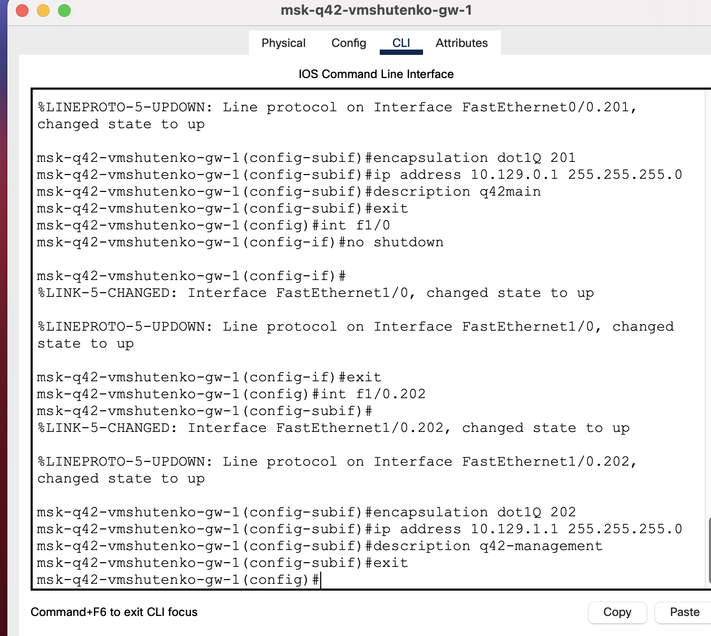
Настройка площадки 42-го квартала

Slide 9
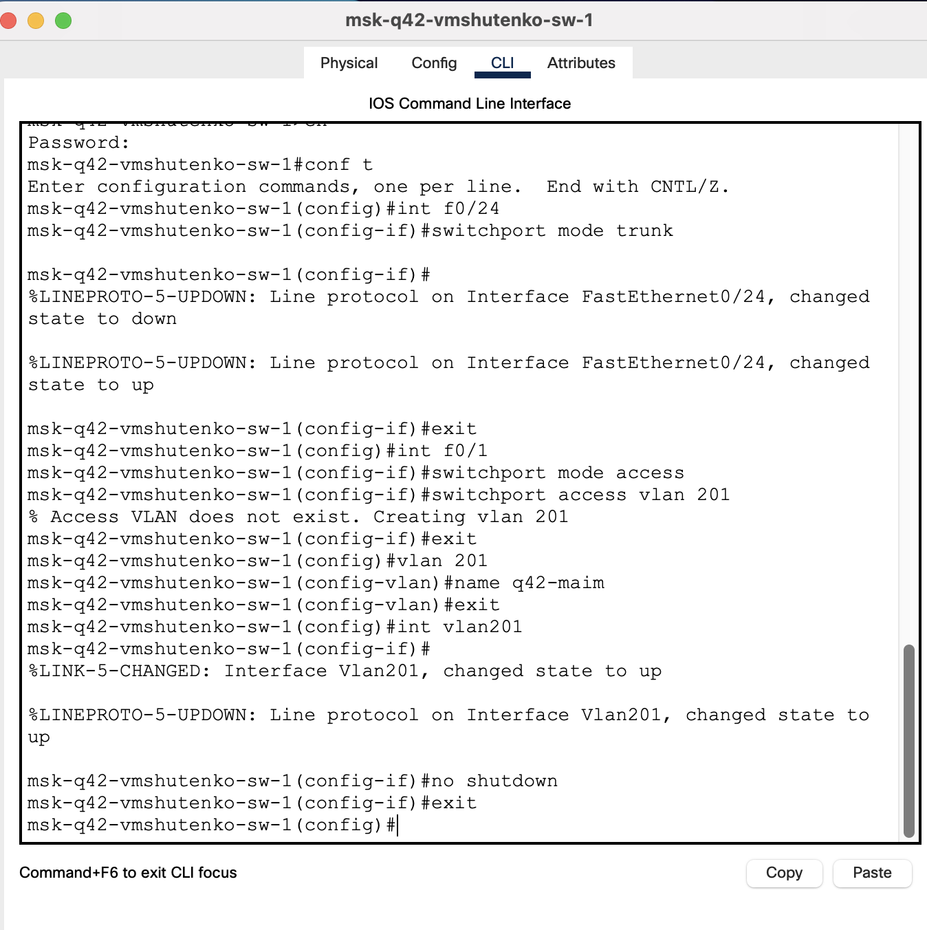
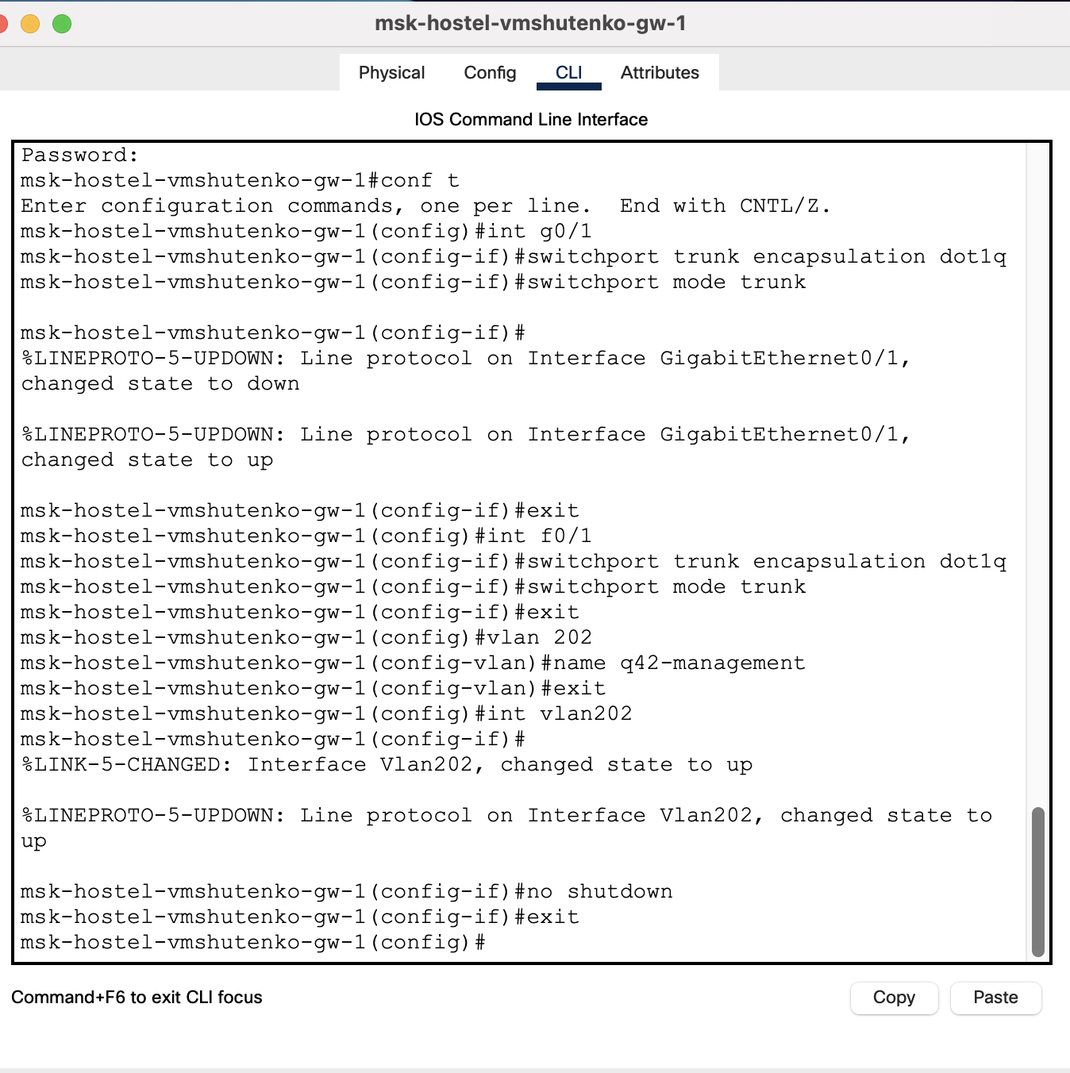
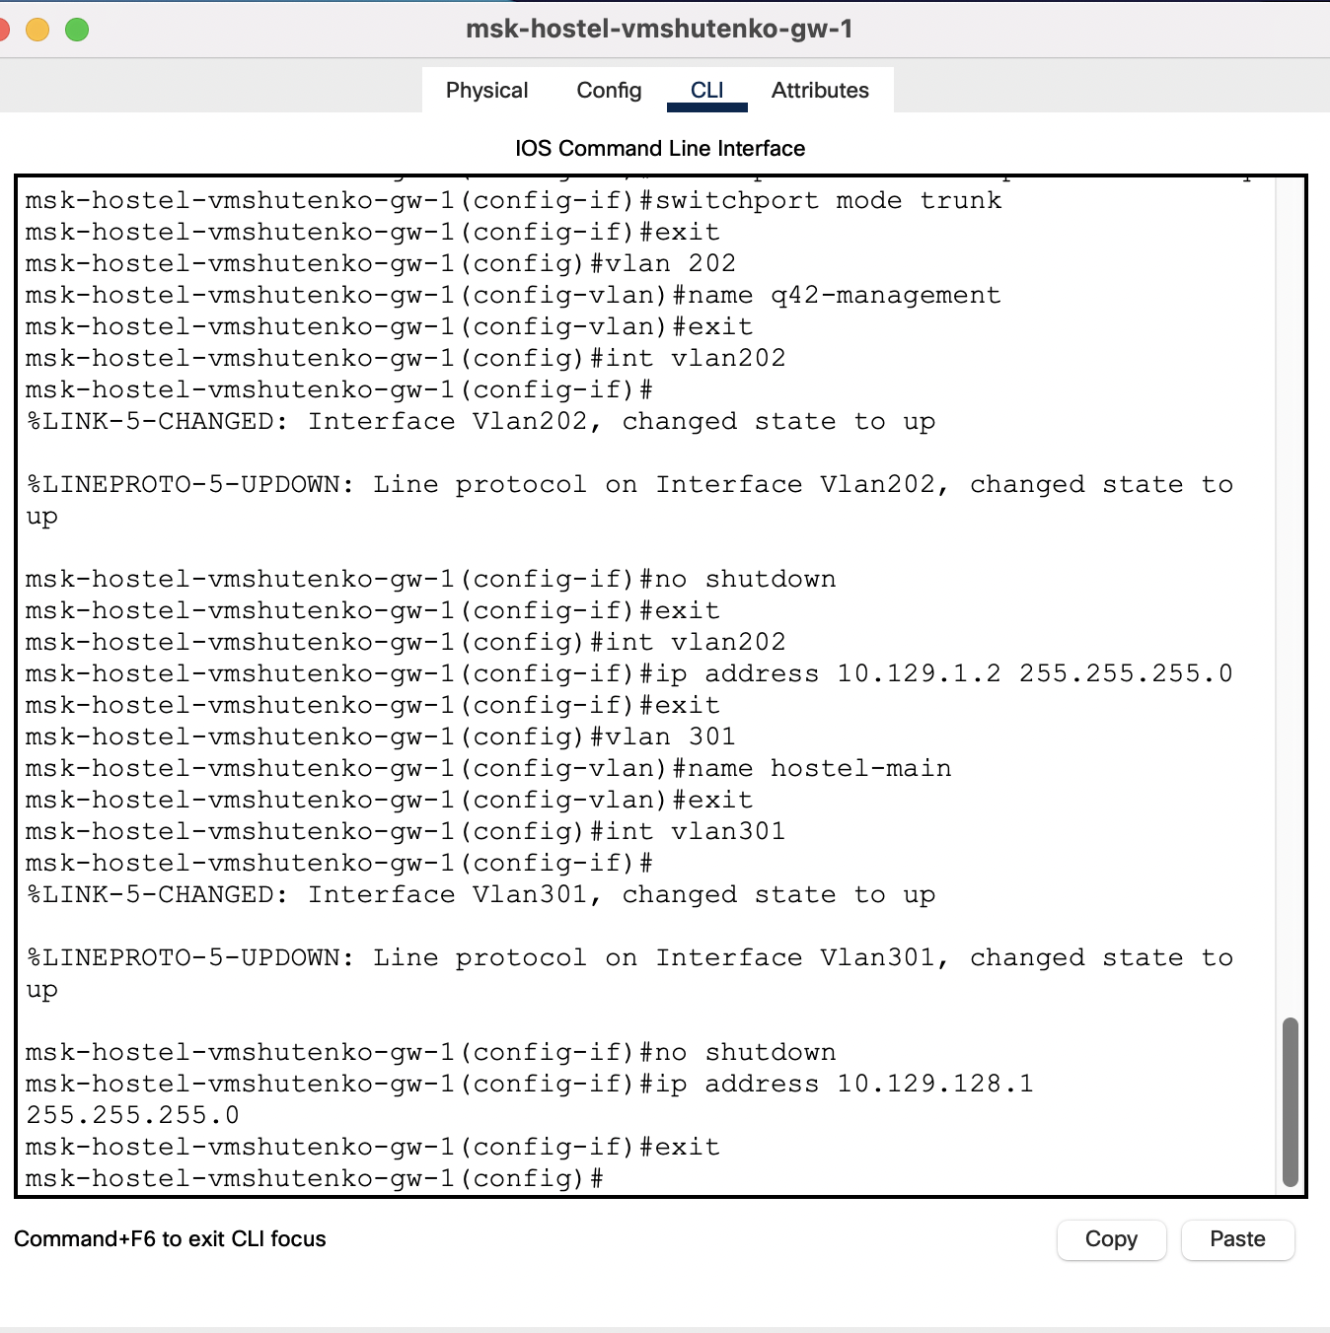
Настройка площадки 42-го квартала

Slide 10
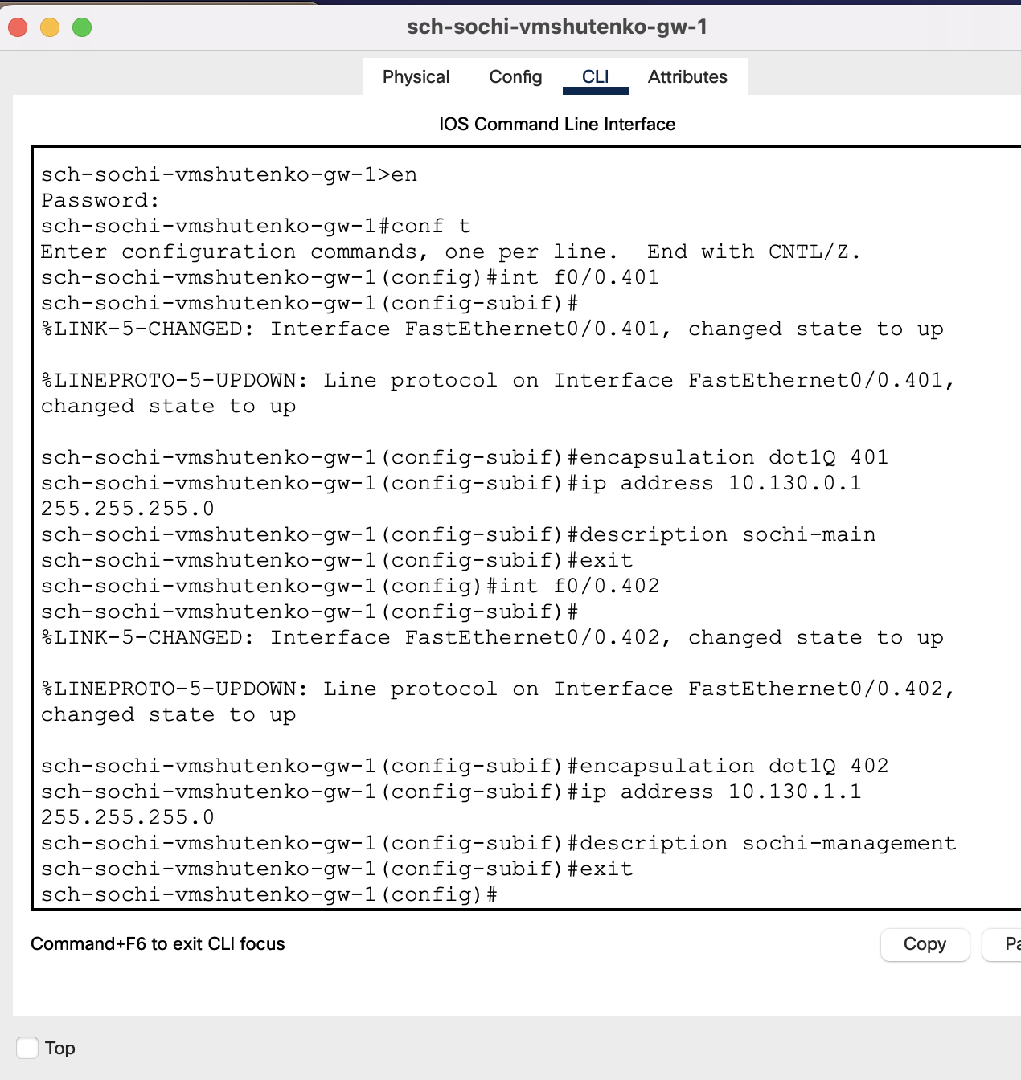
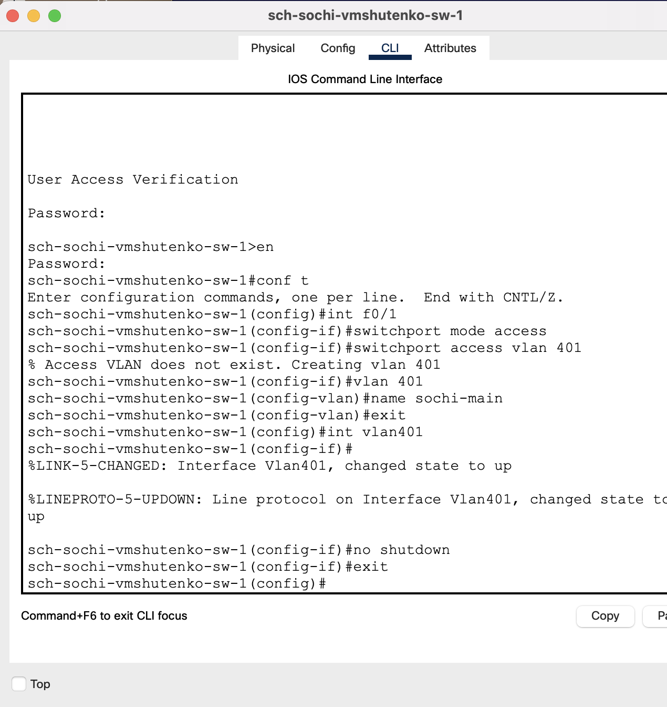
Настройка площадки в Сочи

Slide 11
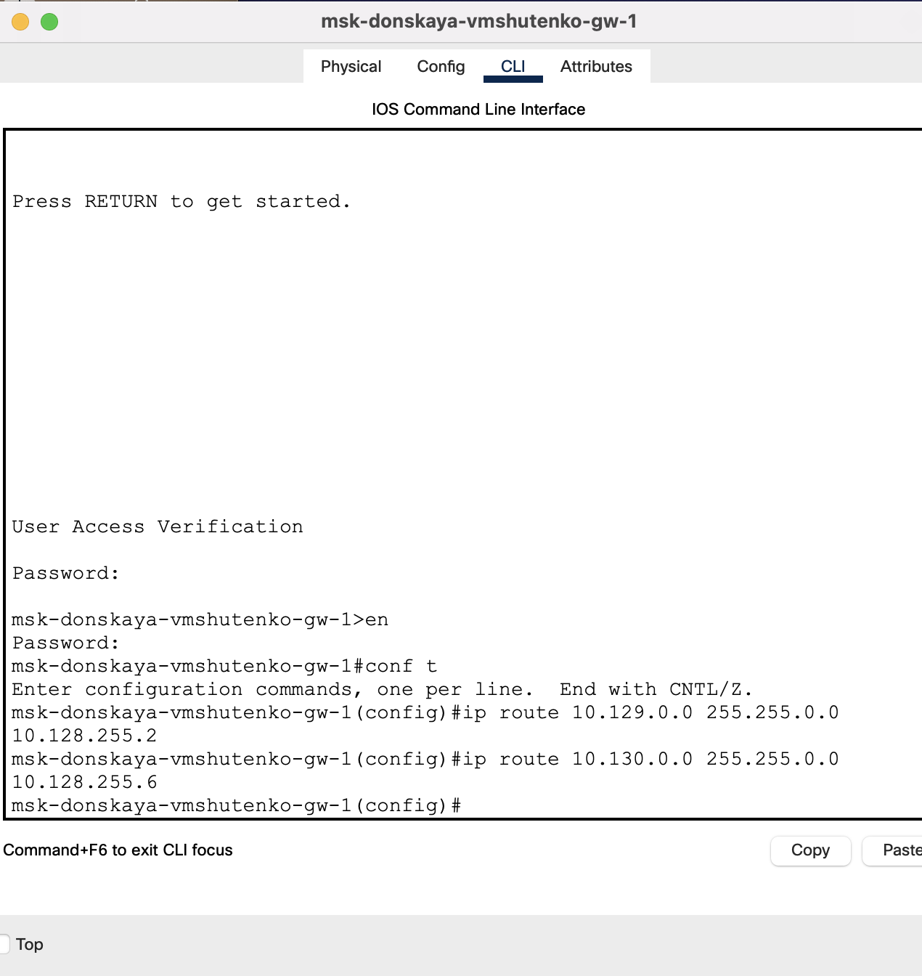
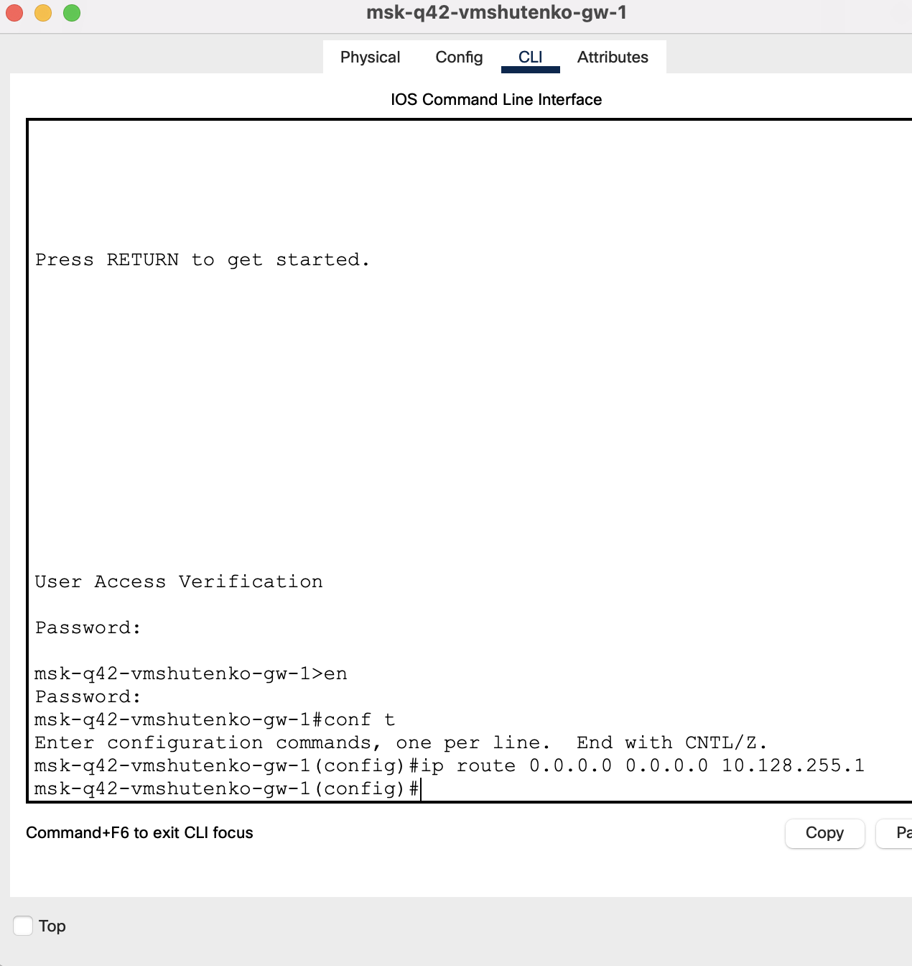
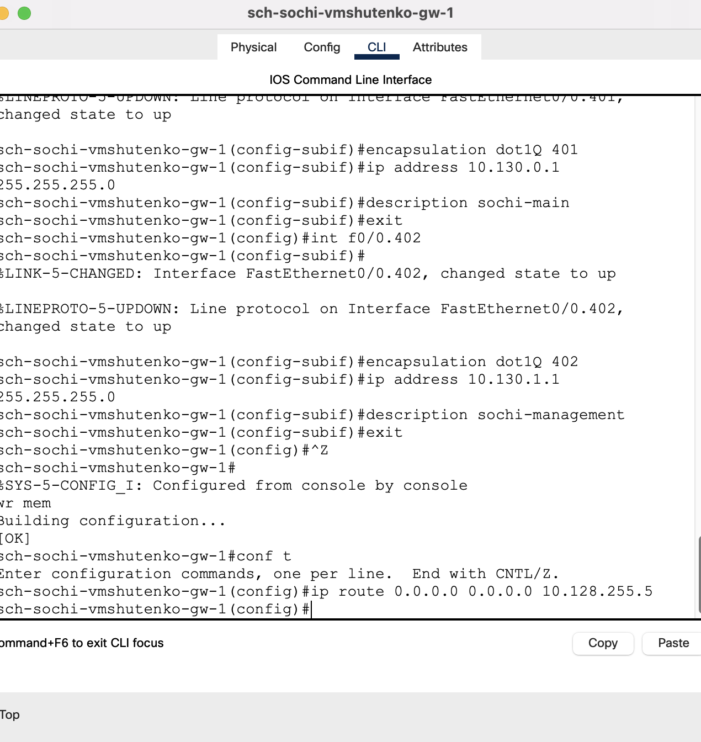
Настройка маршрутизации между площадками

Slide 12
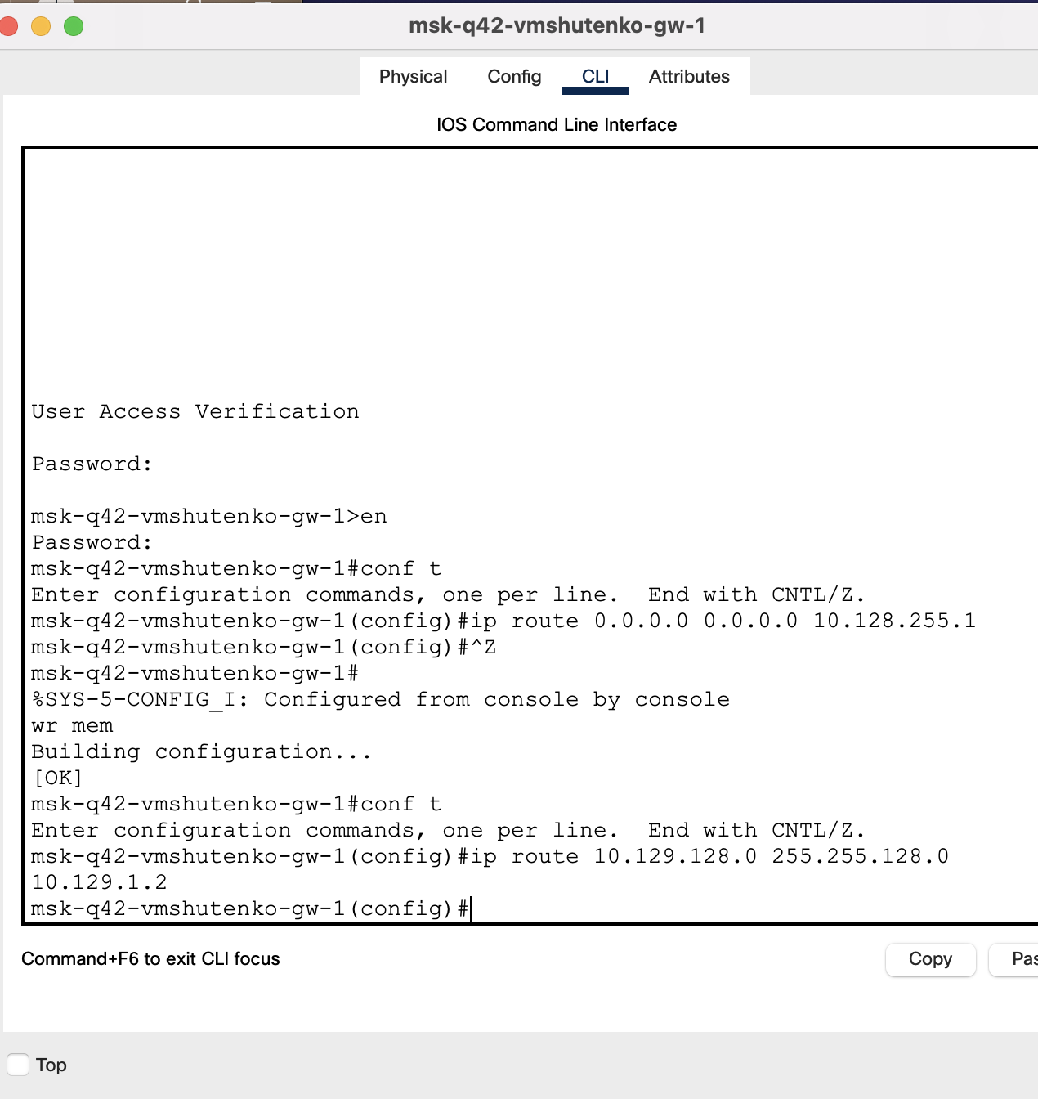
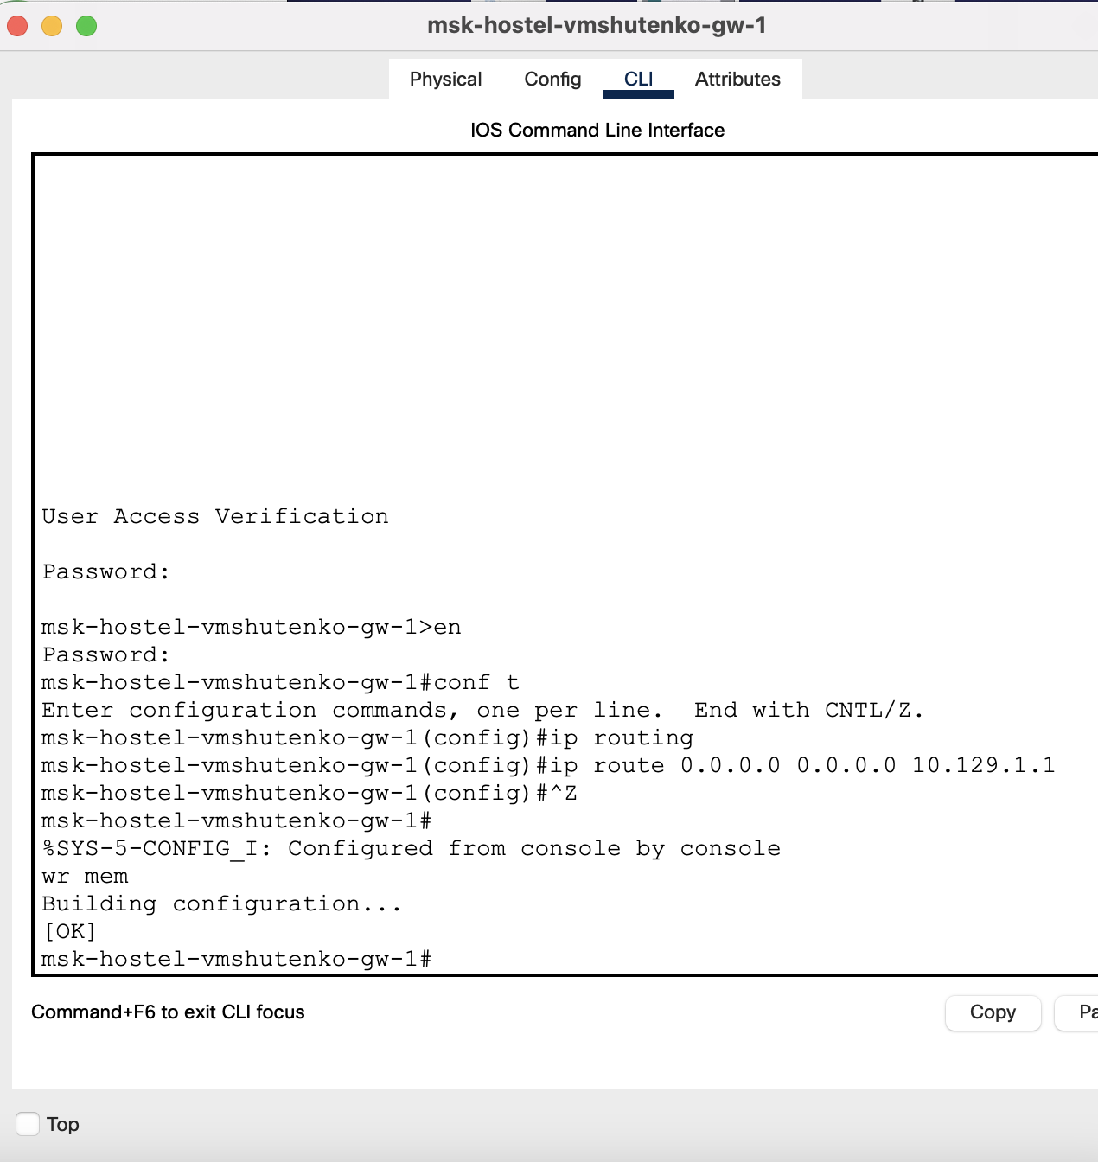
Настройка маршрутизации на 42 квартале

Slide 13
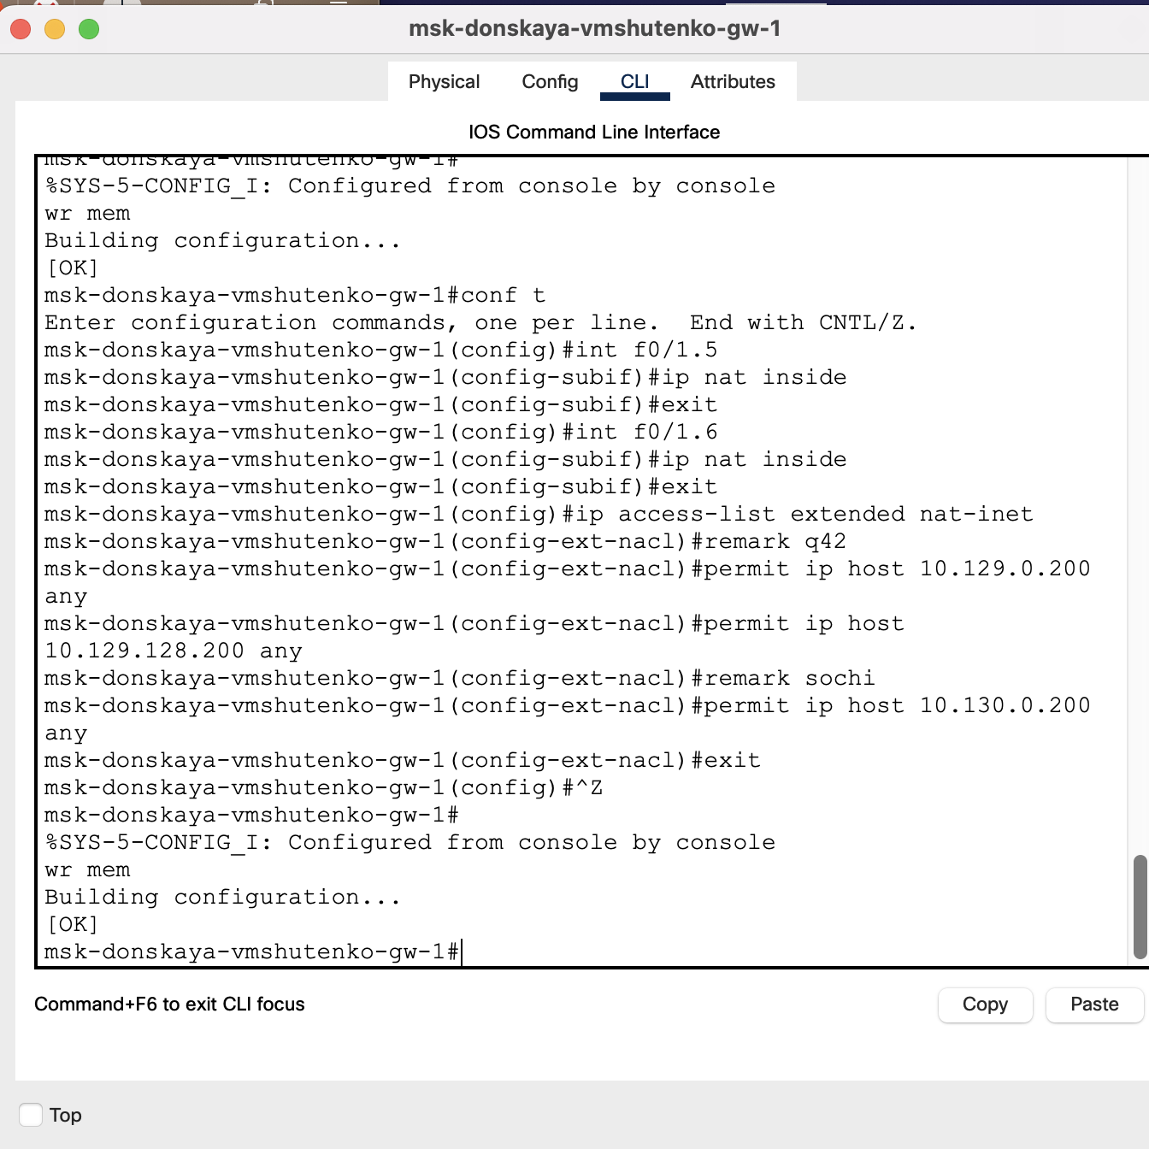
Настройка NAT на маршрутизаторе msk-donskaya-gw-1

Slide 14
Итоги выполнения работы
1. Настроена связь между территориями.
2. Настроено оборудование, расположенное в квартале 42 в Москве.
3. Настроено оборудование, расположенное в филиале в г. Сочи.
4. Настроена статическая маршрутизацию между территориями.
5. Настроена статическая маршрутизация на территории квартала 42 в г. Москве.
6. Настроена NAT на маршрутизаторе msk-donskaya-gw-1.
7. При выполнении работы необходимо было учитывать соглашение об именовании.

Slide 15
Вывод
Я настроила взаимодействие через сеть провайдера посредством статической маршрутизации локальной сети организации с сетью основного здания, расположенного в 42-м квартале в Москве, и сетью филиала, расположенного в г. Сочи.

